Slide 1
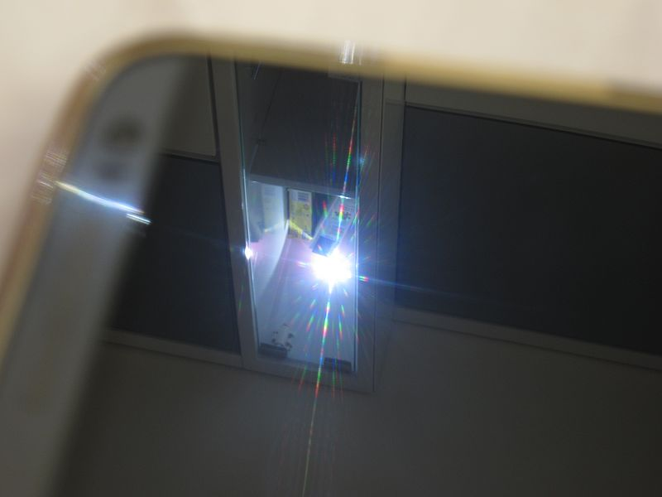
Structure périodique
Diffraction de la lumière d’une ampoule sur les pixels de l’écran d’un téléphone

Slide 2
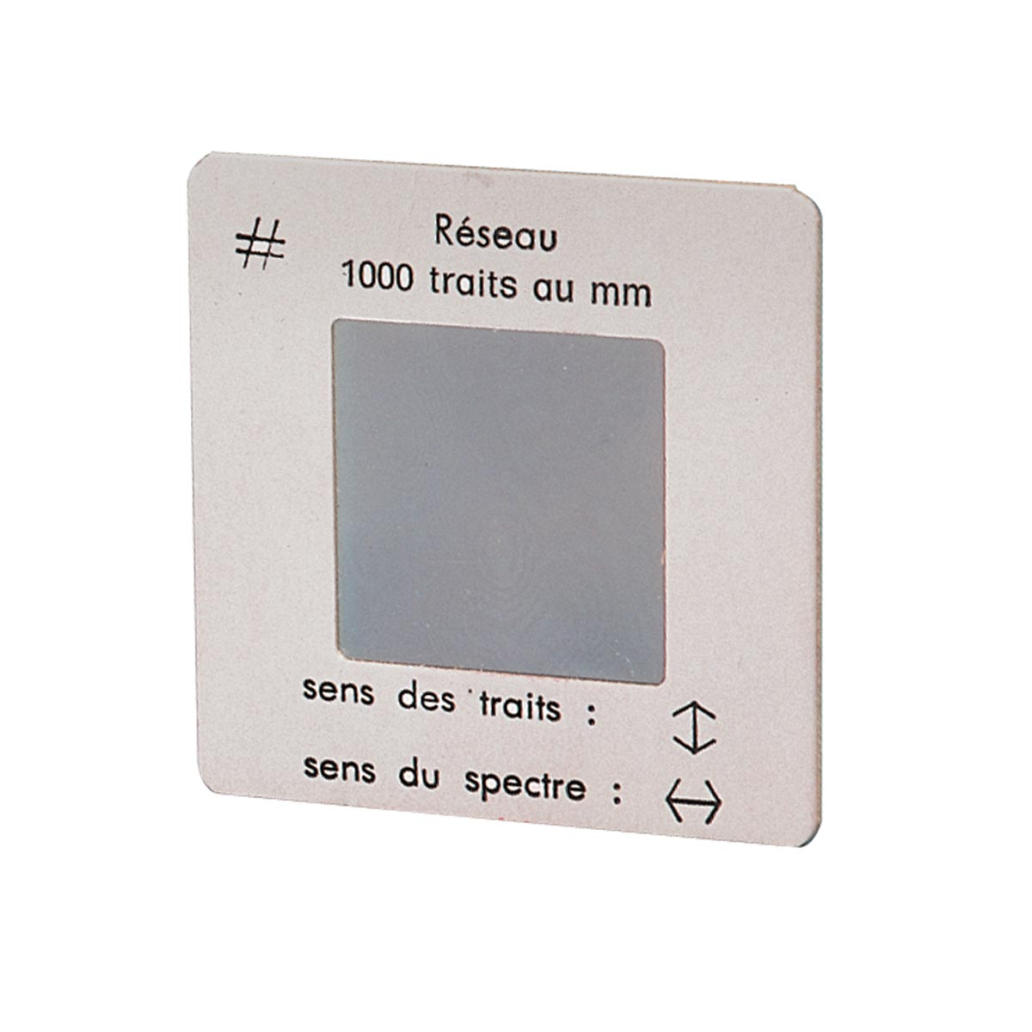
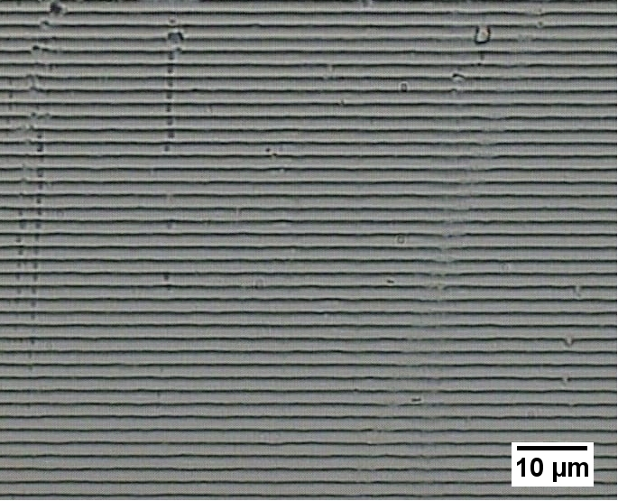
Réseau de diffraction
Surface d’un réseau de diffraction (600 traits/mm). Image prise avec un microscope optique. Source : Wikipedia Commons
Source: 3BScientific

Slide 3
Réseau de diffraction

Slide 4
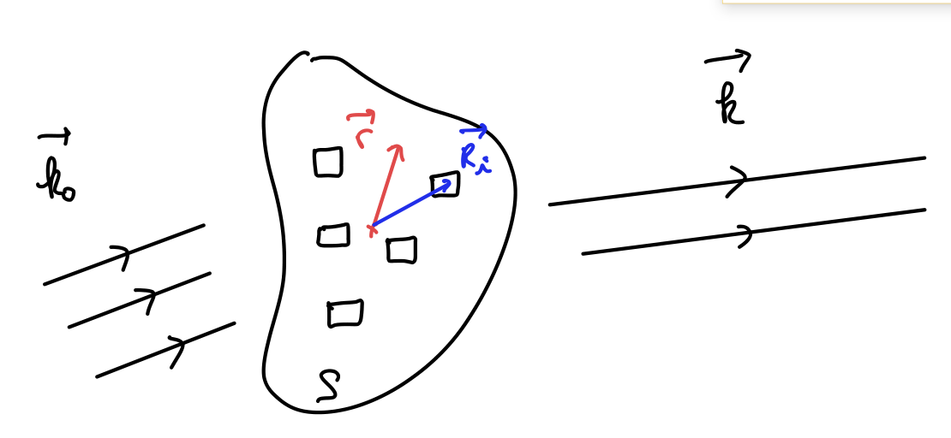
Structure périodique

Slide 5
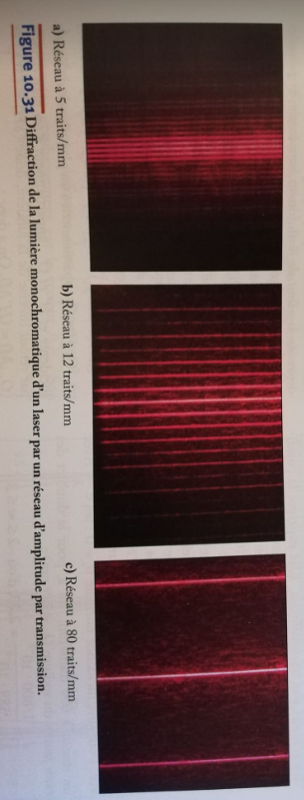
Réseau de diffraction
Source: S. Houard

Slide 6
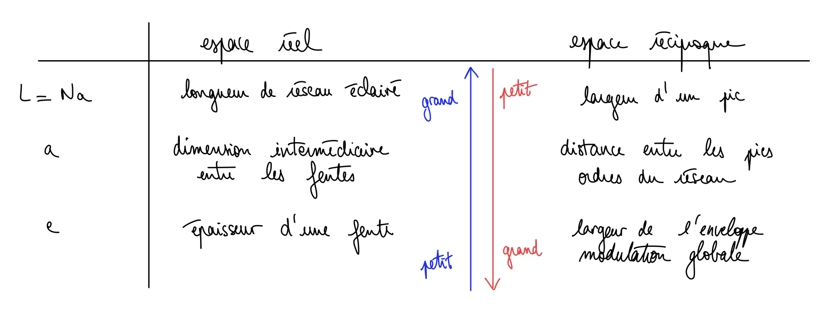

Slide 7
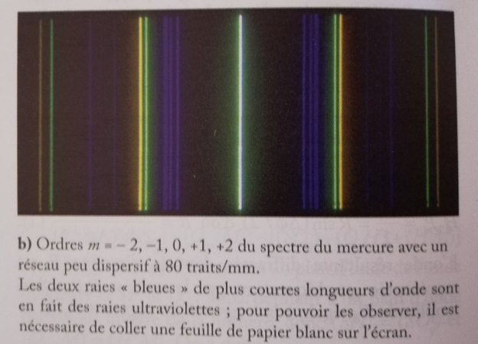
Spectroscopie
Source: S. Houard

Slide 8
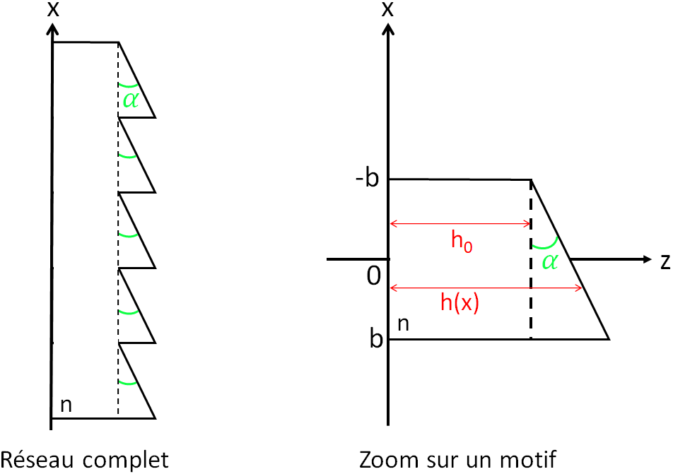
Réseau blazé

Slide 10
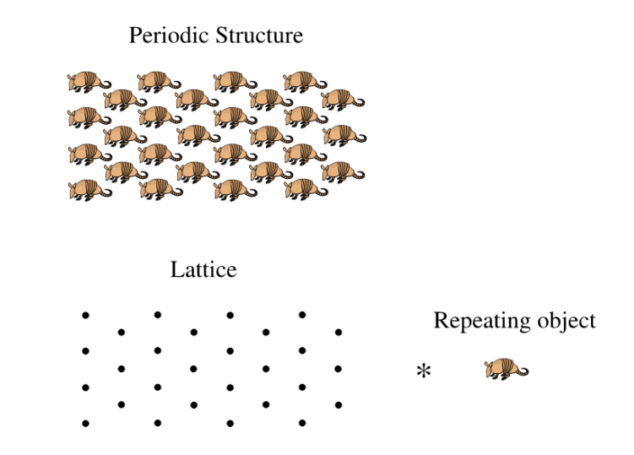
Source : Simon, Steven

Slide 11
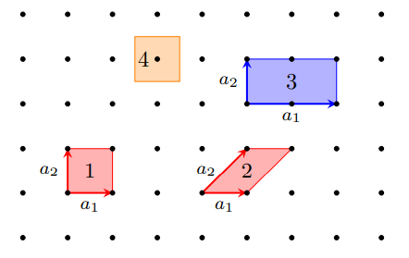
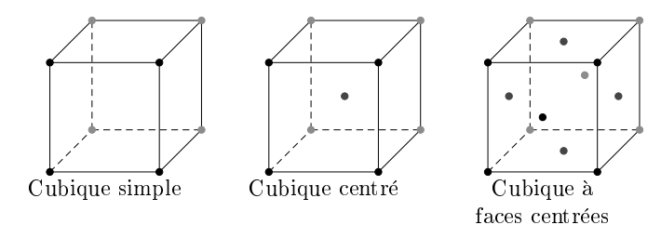
Maille (cellule)
Réseau

Slide 12
Indices de Miller

Slide 15
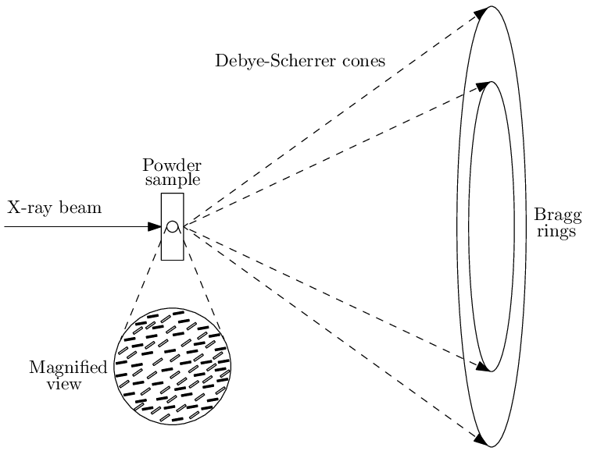
Neutron beam or
2$θ$
Méthode des poudres

Slide 16
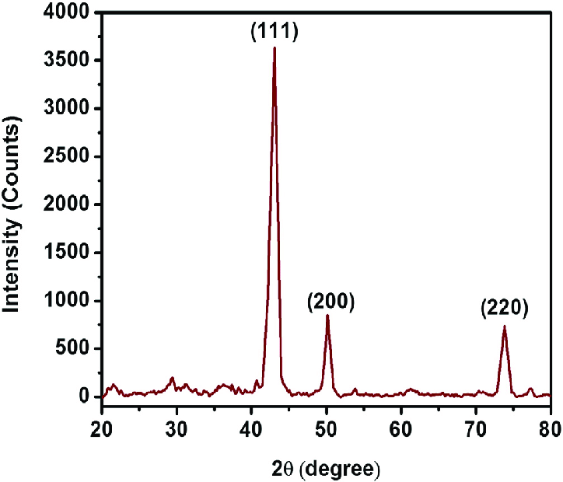
Diffractogramme de nanopoudres de cuivre
$λ=$ 1.5406 Å
X-ray diffraction pattern of A 1 copper nanoparticles., A. Rufus et. al

Slide 17
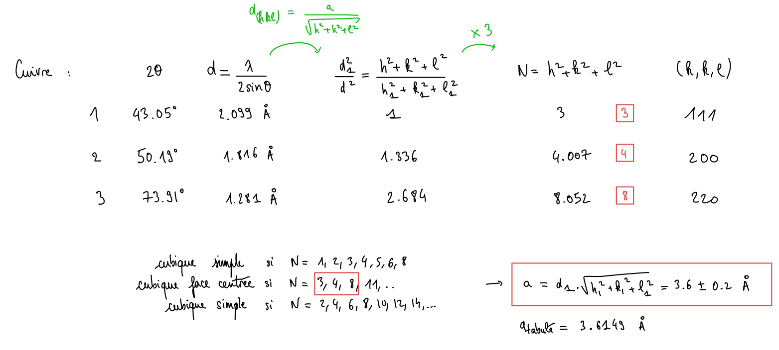
Diffractogramme de nanopoudres de cuivre

Slide 18
Diffractogramme de nanopoudres de cuivre

Slide 19
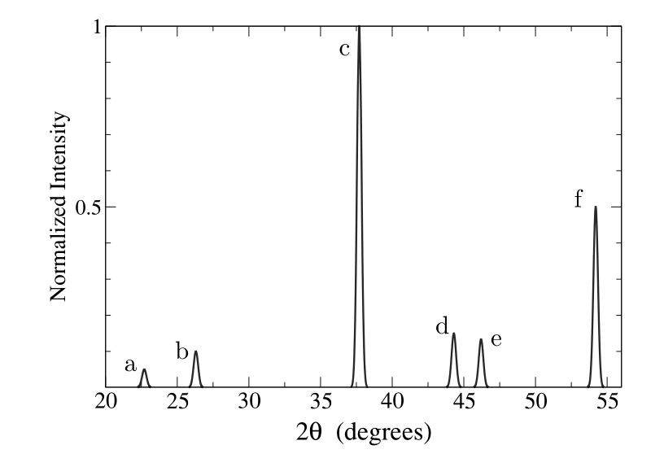
Figure de diffraction de neutrons (λ = 0.123 nm) par des poudres de $PrO_{2}$.
Source: Simon. Oxford solid state basics.

